Slide 1
Вавилонский царь Хаммурапи и его законы

Slide 2
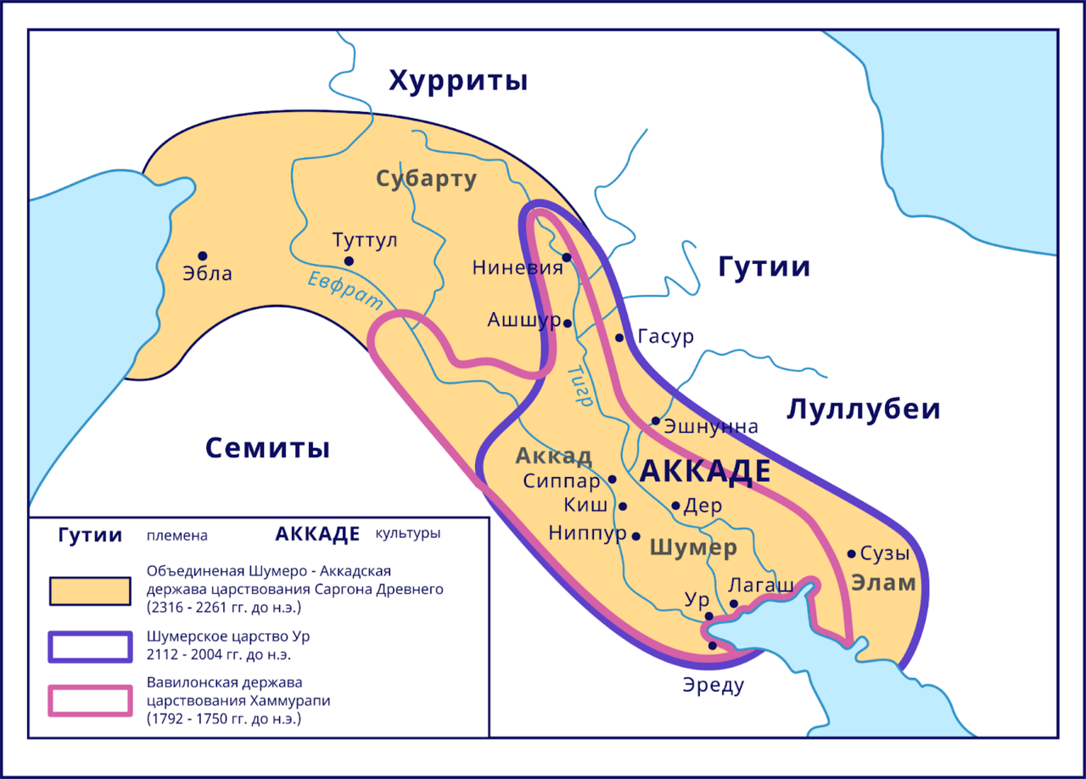

Slide 3
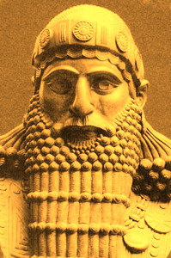
Самым известным царём Вавилона был Хаммурапи, правивший в 1792–1750 гг. до н. э.
В результате сложилась единая сильная держава — Вавилония.

Slide 4
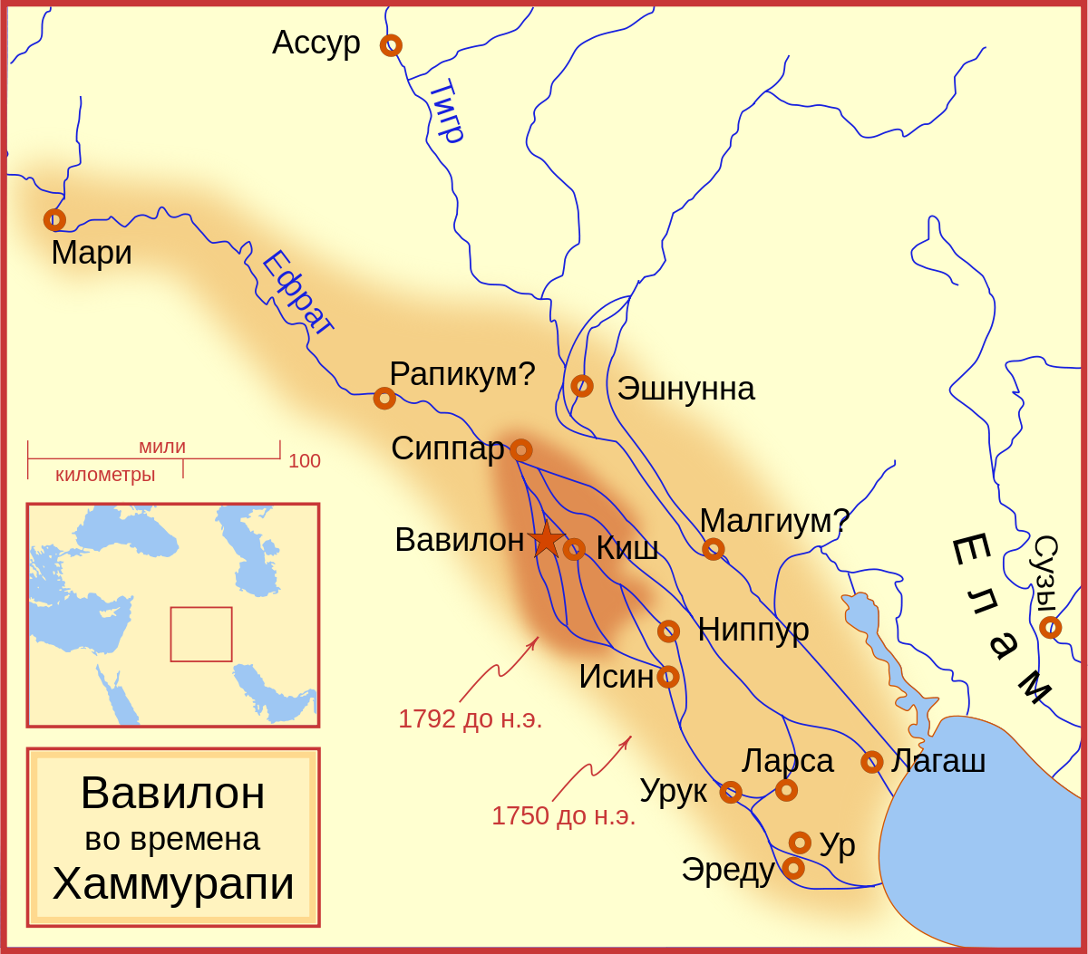

Slide 5
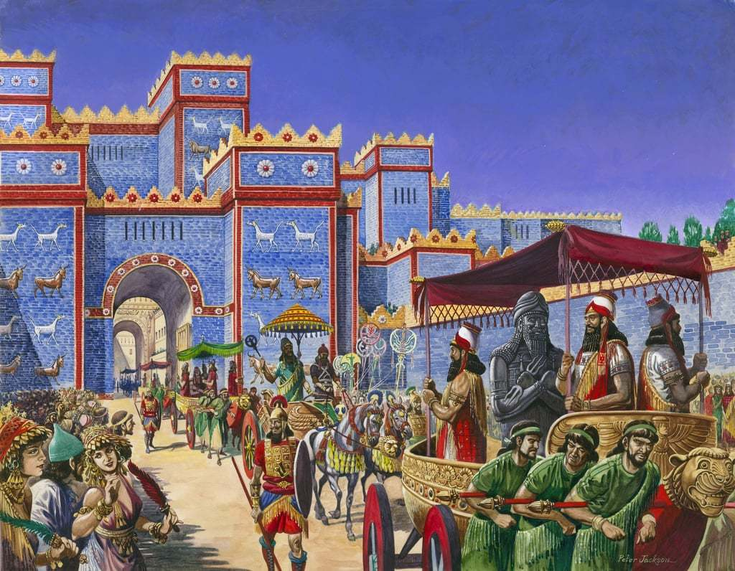

Slide 6
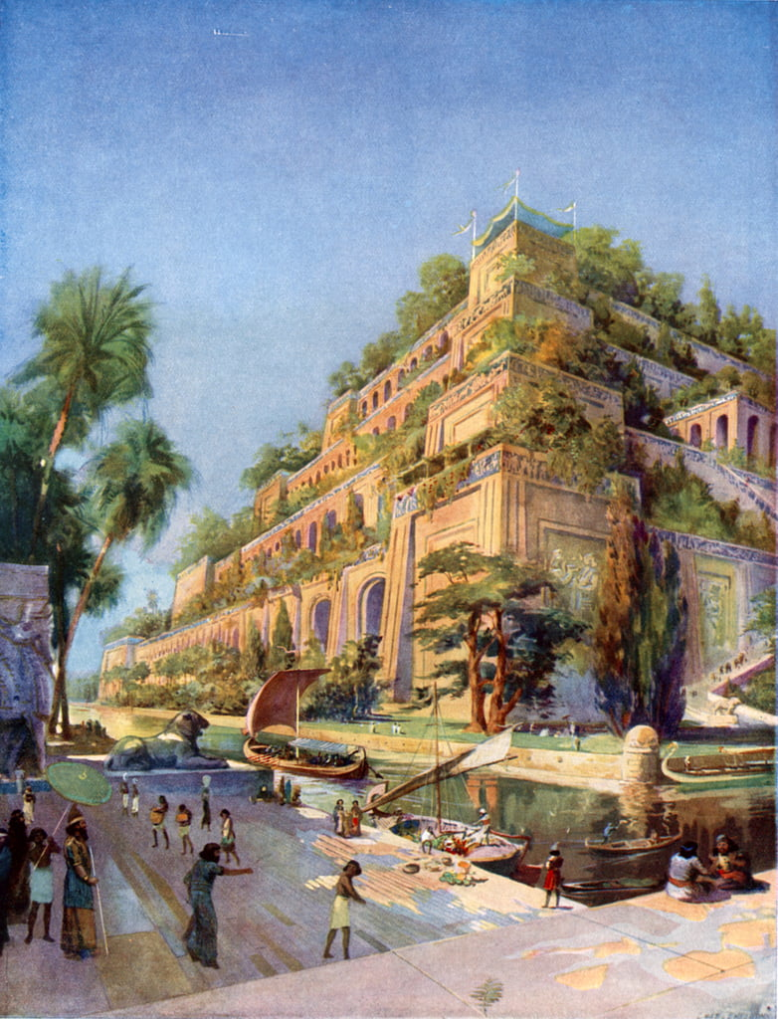

Slide 7


Slide 8
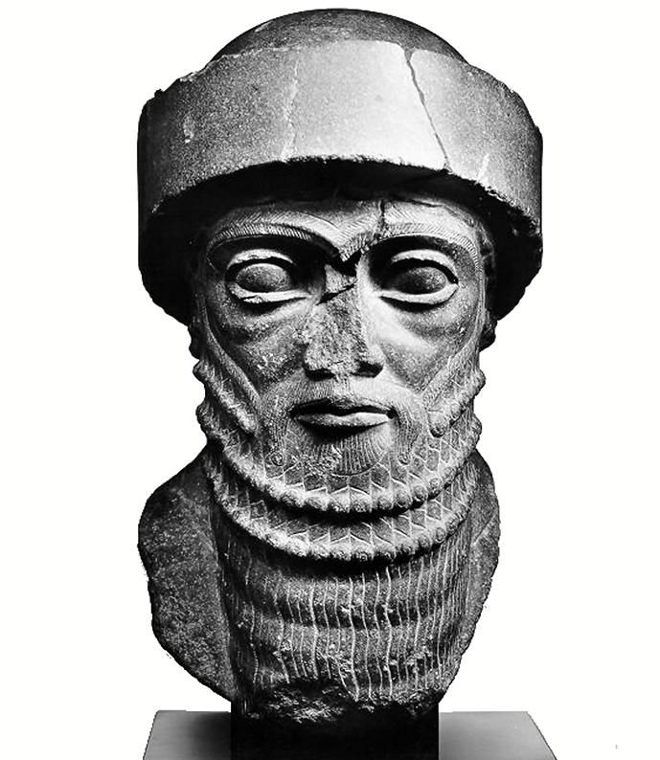
Хаммурапи, шестой царь I династии Вавилонии, как и египетский фараон, обладал неограниченной личной властью, его подданными считались все жители страны.

Slide 9
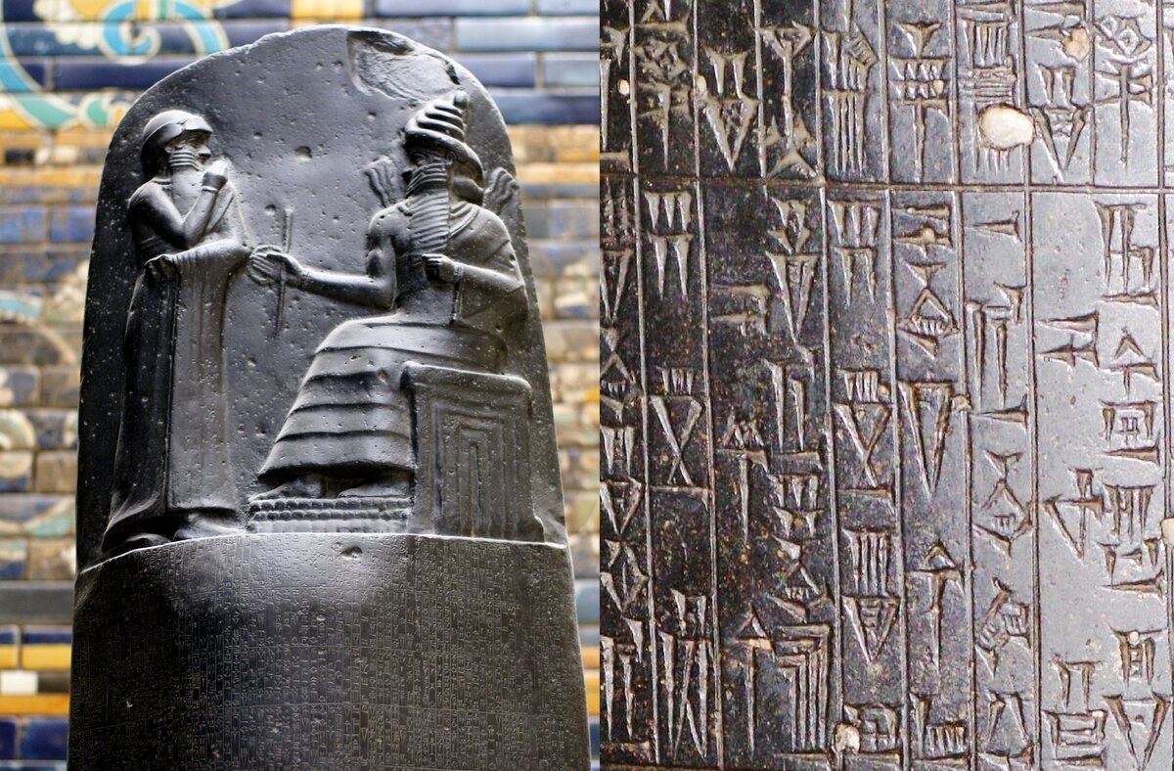
Хаммурапи издал первый в истории письменный свод законов, затронувший всё население его державы.

Slide 10
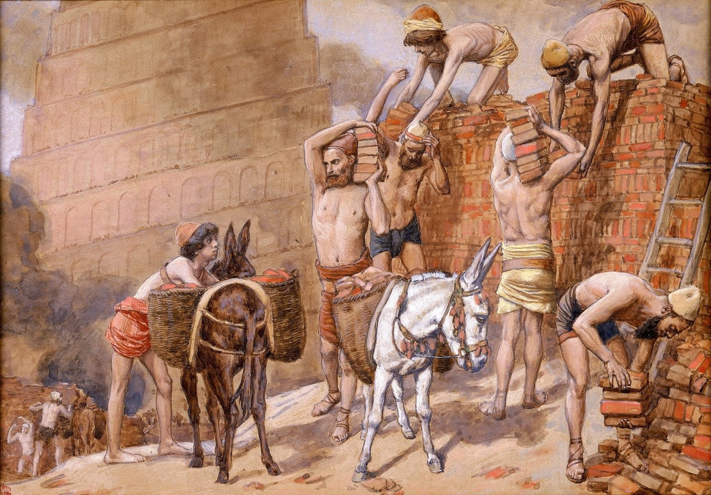
Не все в Вавилоне обладали равными правами по закону — когда в кодексе Хаммурапи употреблялось понятие «человек», то имелись в виду только свободные люди.

Slide 11
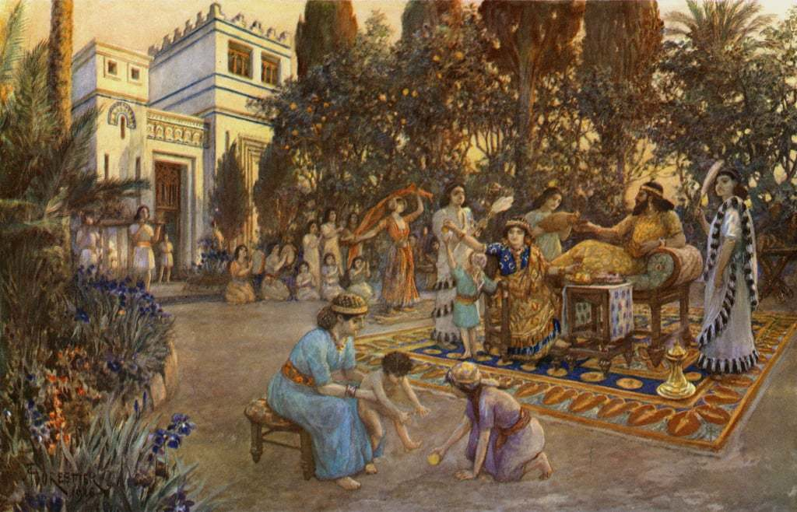
Ростовщики - Зажиточные люди, которые давали разорившимся из-за неурожая жителям в долг зерно на условии его возврата с излишком если отдать не могут, то попадают в долговое рабство

